Slide 1

Что могут предпринять родители, чтобы сохранить психологическое здоровье детей в условиях дистанционного обучения и социальной изоляции?

Slide 2

1.Сохранять, поддерживать, культивировать благоприятную, спокойную, доброжелательную атмосферу в семье.
Доброжелательное спокойствие членов семьи поможет убедить подростка, что в данной ситуации тоже есть выход и можно организовать нахождение дома не менее интересными способами.

Slide 3


Воспринимать проблемы и переживания ребенка серьезно, какими бы несущественными они нам, взрослым, ни казались.
Дети чувствуют облегчение, зная, что их поймут и поддержат их близкие.
3.Поддерживайте привычный ритм жизни семьи, насколько это возможно, создайте новые семейные правила (традиции), игры, особенно если дети остаются дома одни.

Slide 4
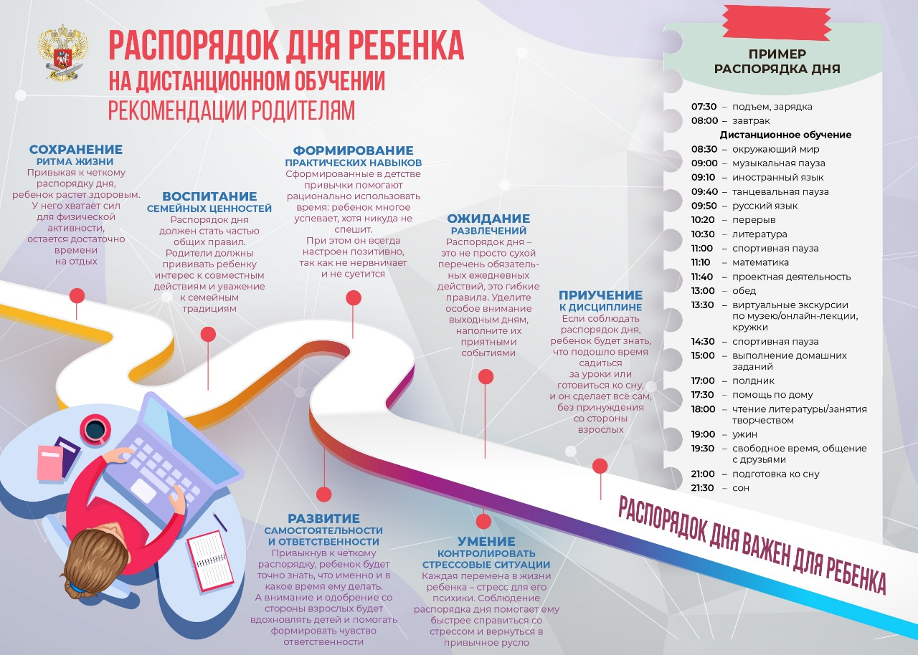

Slide 5

5. Воспринимайте реакции вашего ребенка с пониманием, прислушайтесь к тому, что его волнует, проявляйте больше любви и внимания к нему в этот период.
4.Насколько возможно, поощряйте детей продолжать играть и общаться со своими сверстниками/друзьями, обсудив такие виды контактов как регулярные телефонные/видео звонки, другие соответствующие возрасту ребенка коммуникации.

Slide 6


6. Дети будут наблюдать за поведением и эмоциями взрослых, чтобы получить подсказки о том, как управлять своими собственными эмоциями в непростой для них период.
7.Во время стресса и кризиса дети обычно больше стремятся к общению с родителями. Обсудите COVID-19 с вашими детьми, используя возрастной подход.

Slide 7
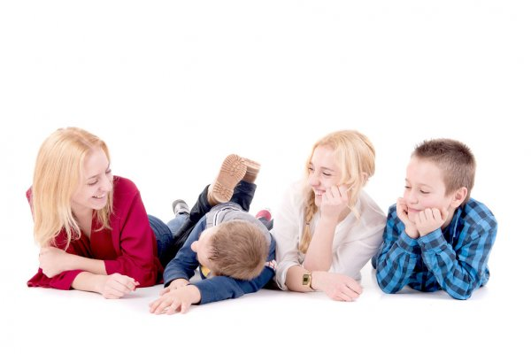
8.Расскажите детям о путях передачи коронавируса
10.Объясните детям, что вирус не является фактором этнической или национальной принадлежности, воспитывайте чуткость и сострадание к беде тех, кто пострадал от вируса
9.Объясните, как можно избежать заражения

Slide 8
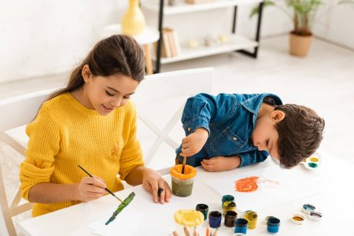
11.Превратите рассказ о путях передачи коронавируса и способах профилактики в игру
12.По возможности, сведите к минимуму просмотр, чтение или прослушивание новостей, которые могут вызвать тревогу и волнение у ваших детей
13.Надежными источниками являются информация, размещенная на сайтах Министерства здравоохранения РФ и РТ

Slide 9

14.Поощряйте физическую активность ребенка. Это поможет эффективно бороться со стрессом, связанным с самоизоляцией.
15.Поддерживайте и стимулируйте творческий ручной труд детей и подростков. Это является своеобразной разрядкой, несет успокоение, через работу воображения дети отвлекаются от негативных переживаний, повседневных проблем.

Slide 10

16.Поощряйте у ребенка стремление заботиться о ближнем (старшее поколение, младшие дети, домашние питомцы), не пренебрегайте стремлением ребенка заботиться о вас.

Slide 11

Полезная информация
Психологическое консультирование, экстренная и кризисная психологическая помощь для детей в трудной жизненной ситуации, подростков и их родителей

Slide 12
Сайт детского телефона доверия :
www.telefon-doveria.ru
На главной странице сайта посетитель увидит слайдер с возможностью выбрать свою возрастную группу – «дети», «подростки» и «родители» и ознакомиться с интересующей вас информацией.
Портал для родителей «Я-родитель»:
www.ya-roditel.ru
Здесь родители найдут интересующие статьи, видео, инфографики, возможность получить бесплатные консультации психолога и юриста.

Slide 13
«Центр психолого-педагогической реабилитации и коррекции «Росток»
Адрес: 420057 РТ, г. Казань, ул. Академика Королева, 46
Тел/факс: (843) 563-35-16
e-mail: cpprkrostok@mail.ru
сайт: Росток116.рф
***
Городской центр психолого-медико-социального
сопровождения « Ресурс» г. Казани
Адрес: г. Казань, ул. Деловая, д.11
Телефон: (843) 554-74-09
e-mail: resurs.kzn@tatar.ru

Slide 14
***
ГАОУ ДПО «Институт развития образования Республики Татарстан»
Кафедра педагогики, психологии и андрагогики
8(843) 236-67-88
kaf-psyholog@mail.ru

Slide 15
Уважаемые родители!
Соблюдая эти несложные рекомендации, Вы поможете своим детям пережить безболезненно период временной изоляции. Не сомневаюсь, что поддержка и понимание в семье, наши общие усилия, помогут успешно справиться со сложившейся ситуацией.
Всем здоровья и благополучия!

